Slide 1
TÖÖTUBA KOOSLOOMES NOORTEGA
RÜHMA NIMI: Ennastjuhtiva noore teadlikkus vaimse tervise hoidmiseks.

Slide 2
ROLLID
Grupiliikmed:
Kaisi Õispuu, Eliis Sillaots, Merily Uustalu, Angela Tikoft, Kerli Paimre, Reelika Rikkand
Juhendajad:
Mai Pitsner, Birgit Kelement
Koostööpartnerid:
Valdeku Noortekeskus, Tallinna Tehnikagümnaasium

Slide 3
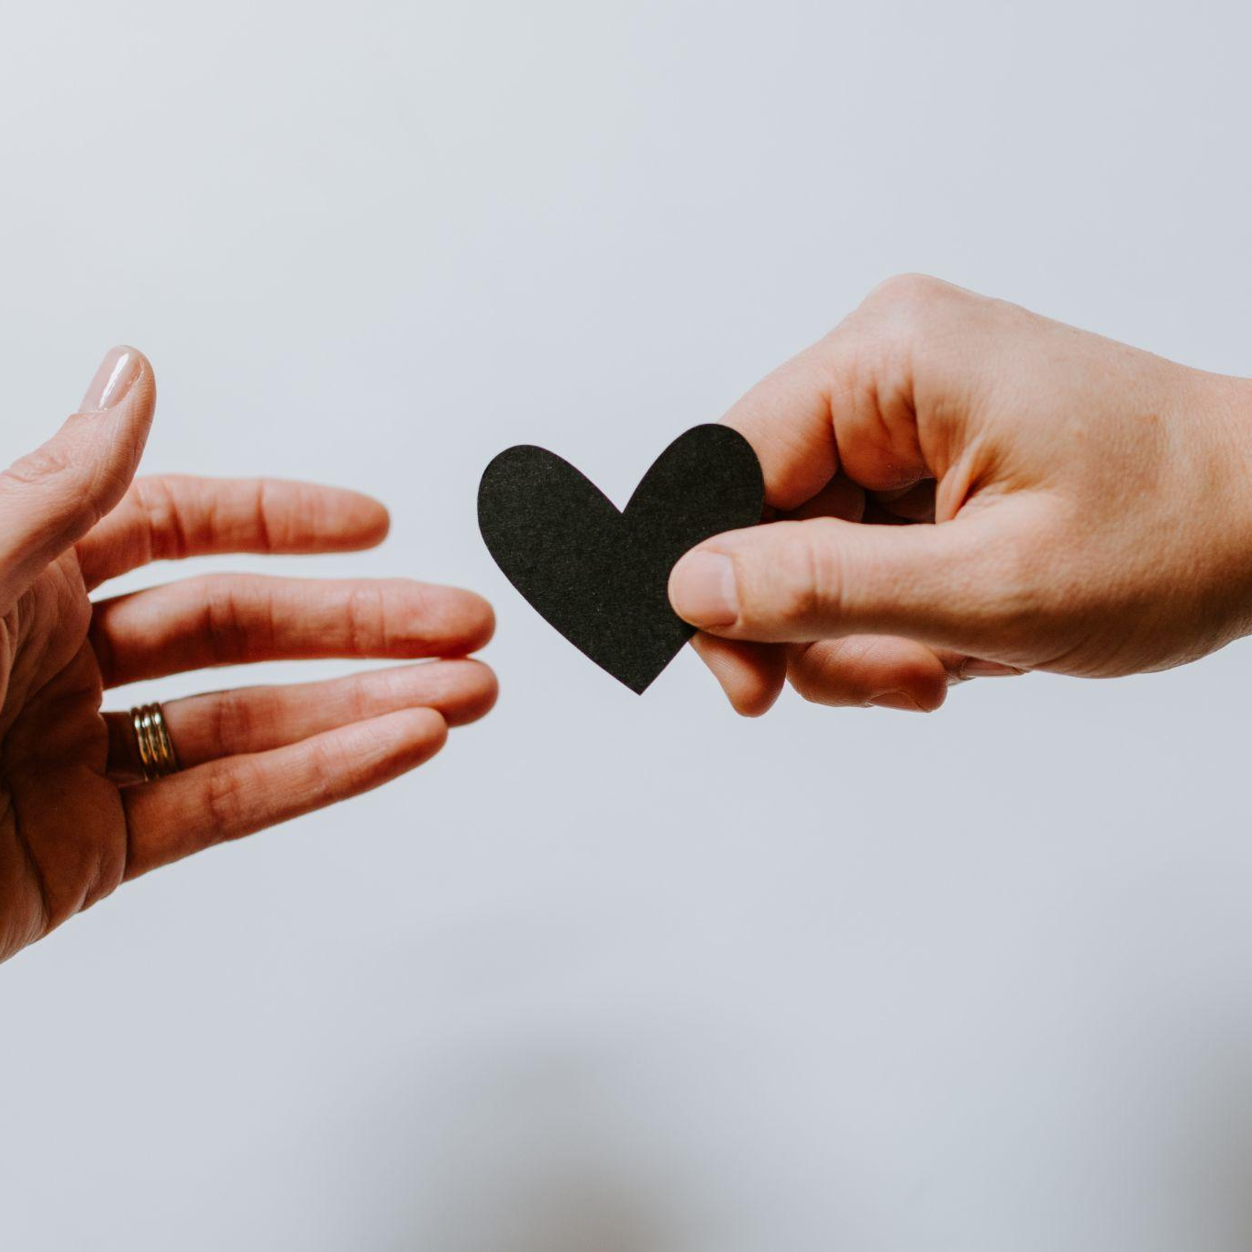
EESMÄRK JA OLULISUS
Välja töötatud ja testitud noortele suunatud töötuba, mis hõlmab noortest lähtuvat lähenemist ja nendega koostööd
Keskmes oli noorte teadlikkuse tõstmine vaimse tervise hoidmise osas, kasutades praktilisi meetodeid
Probleemiks noorte vähene teadlikkus vaimse tervise hoidmisest
Kogemus noortega, otsekontakt, küsitlus

Slide 4
EESMÄRK JA OLULISUS
Teema aktuaalsus tuleneb viimaste aastate vaimse tervise teemaliste uuringute tulemustest
Noorte vaimse tervise toetamise olulisuse esile toomine noori kaasates
Väga oluline koht kogu protsessi dokumenteerimisel ja analüüsil, mida saavad kasutada noortega töötavad inimesed edaspidi sarnaseid töötube ellu viies

Slide 5
TEADUSPÕHISUS JA INTERDISTSIPLINAARSUS
Noorsootööga seotud allikad, millele toetusime: Noorsootöö seadus, Noortevaldkonna arengukava 2021-2035, noorsootöö kutsestandard ja eetika, kogumik: Noorsootöö ideed rakendatuna praktikas, artikkel: Üldpädevuste kujundamine ja osaliste agentsus mitteformaalõppes.
Sidusvaldkondade alusdokumendid: Haridusvaldkonna arengukava 2021-2035, Põhikooli- ja gümnaasiumiseadus.
Teooriad ja põhimõtted, millele tuginesime: John Dewey learning-by-doing põhimõte, Peter Jarvise teooria õppimisest.

Slide 6
TEADUSPÕHISUS JA INTERDISTSIPLINAARSUS
(Noorte) vaimse tervisega seotud allikad, millele toetusime: Uuringu aruanne: Eesti rahvastiku vaimse tervis, artikkel: Nature: Young people's mental health is finally getting the attention it needs, Artikkel: Science Daily: Youth, the pandemic and a global mental health crisis, käsiraamat: Vaimse tervise edendamine haridusasutustes, Peaasi.ee ja Vaikuseminutite erinevad infomaterjalid.
Erinevate erialade teadmised aitasid jõuda soovitud tulemuseteni, kuna omame tööst noortega erinevaid kogemusi, sh meetodeid, töötavaid praktikaid, võrgustikku. Ülikooli õpingute käigus omandatud erialased teadmised aitasid meil leida teaduspõhist lähenemist, mida saime rakendada läbi ELU projekti.

Slide 7
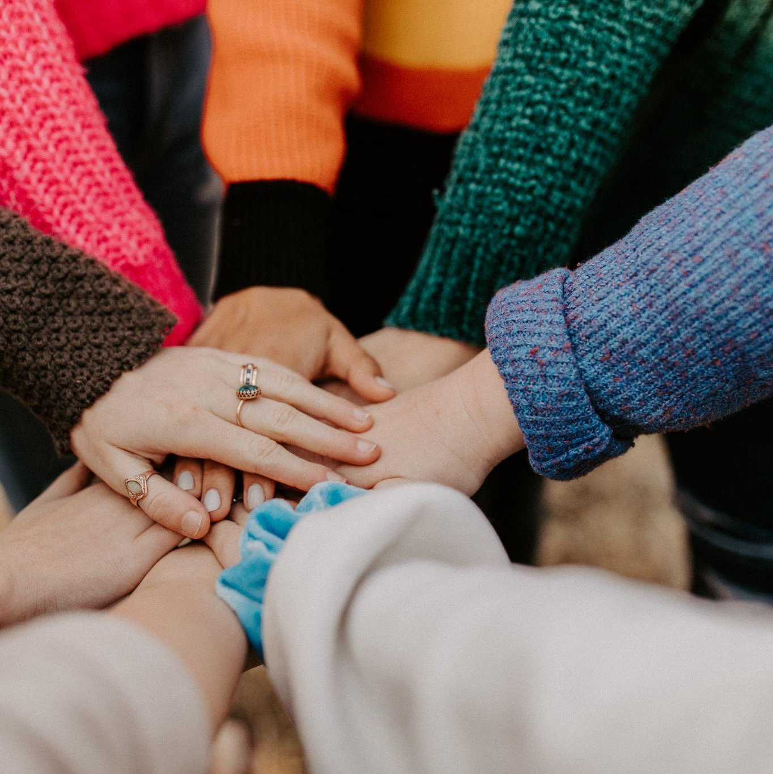
RAKENDATUD TEGEVUSED
Iganädalased omavahelised kohtumised
Tegevuskava + dokumentatsioon
Otsekontakt noortega, küsitlused, töötoa elluviimine
Disainiprotsessi etapid Padletis
Protsessikirjeldus + ABC
Refleksioonid, tagasisidestamine

Slide 8
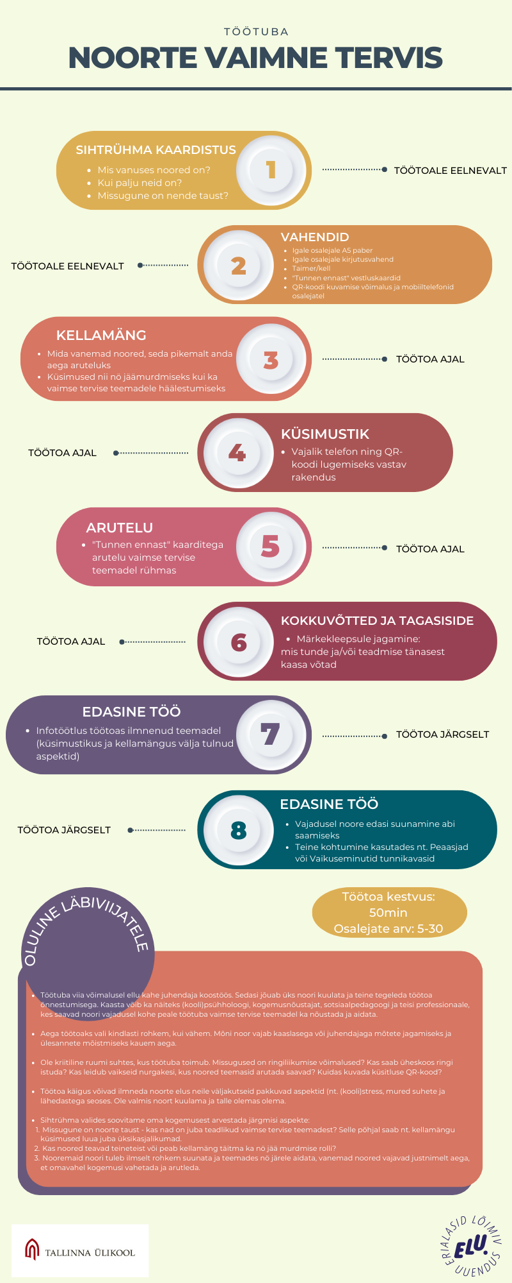
Töötoa läbiviimise ABC

Slide 9
Protsessikirjeldus noorte kaasamisest

Slide 10
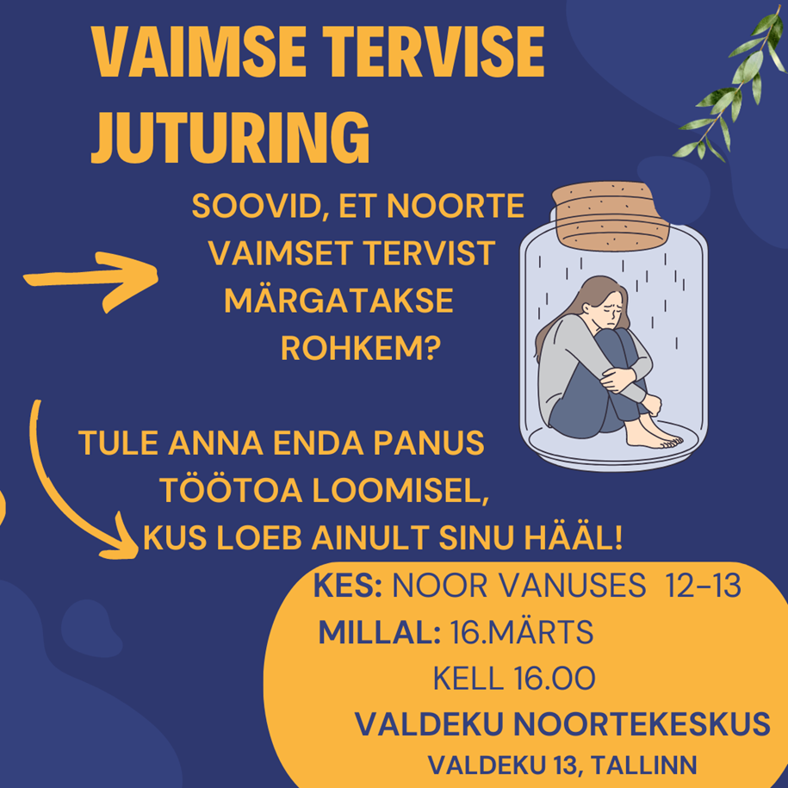
Kutse vaimse tervise juturingi Valdeku noortekeskuses

Slide 11
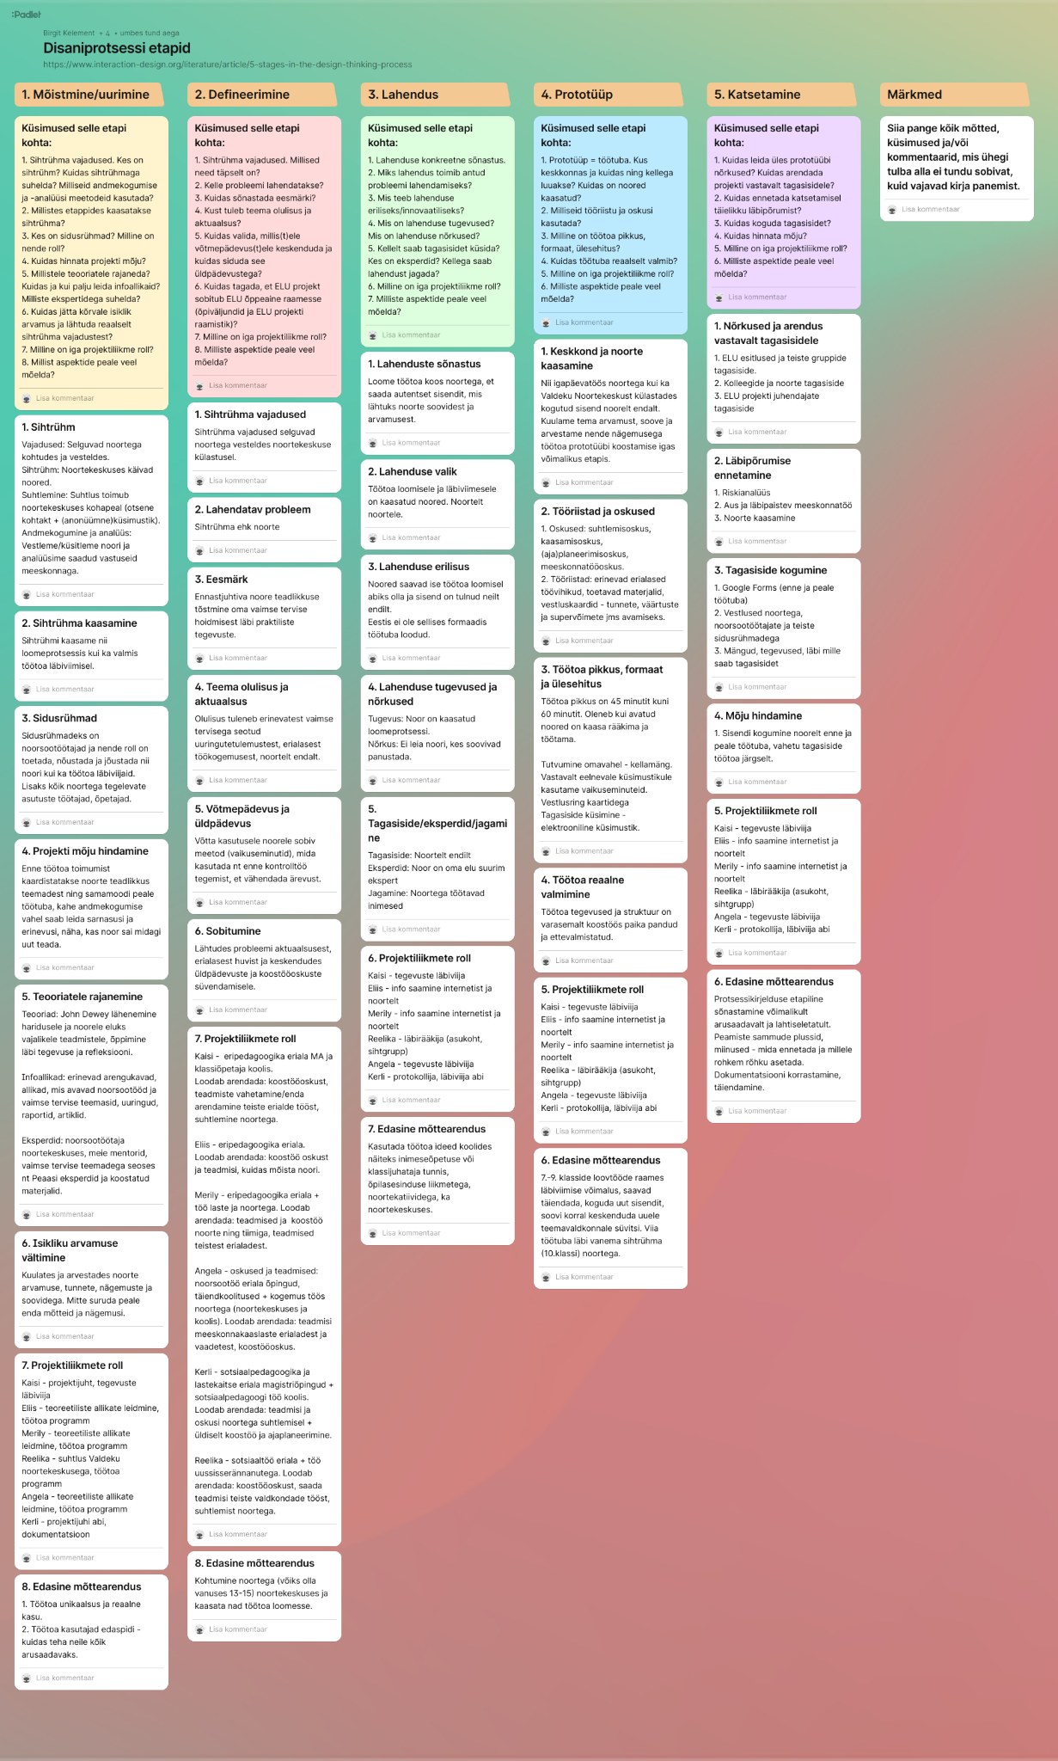
Töötoa disainiprotsessi etapid Padletis

Slide 12
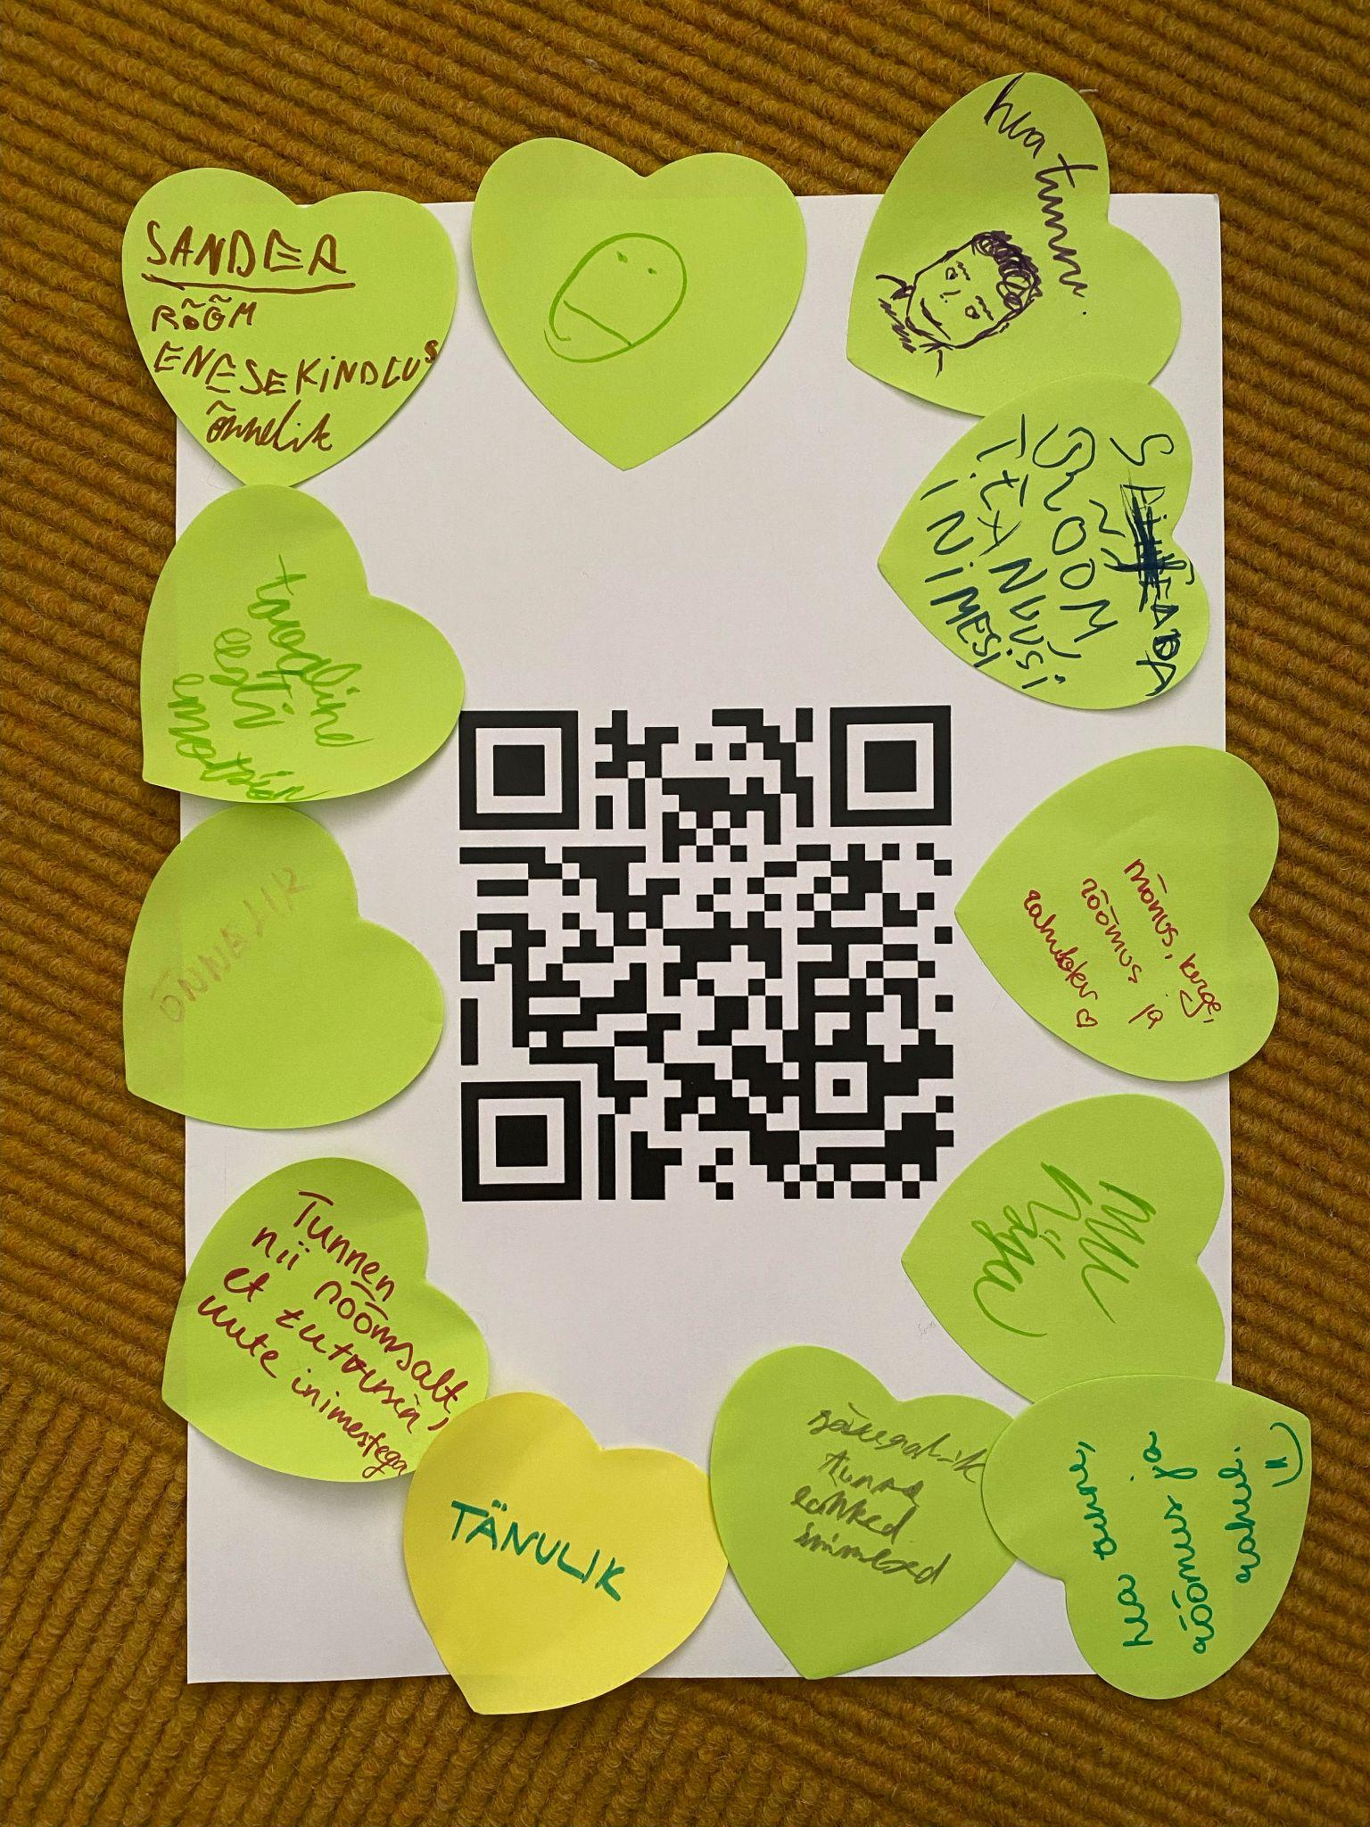
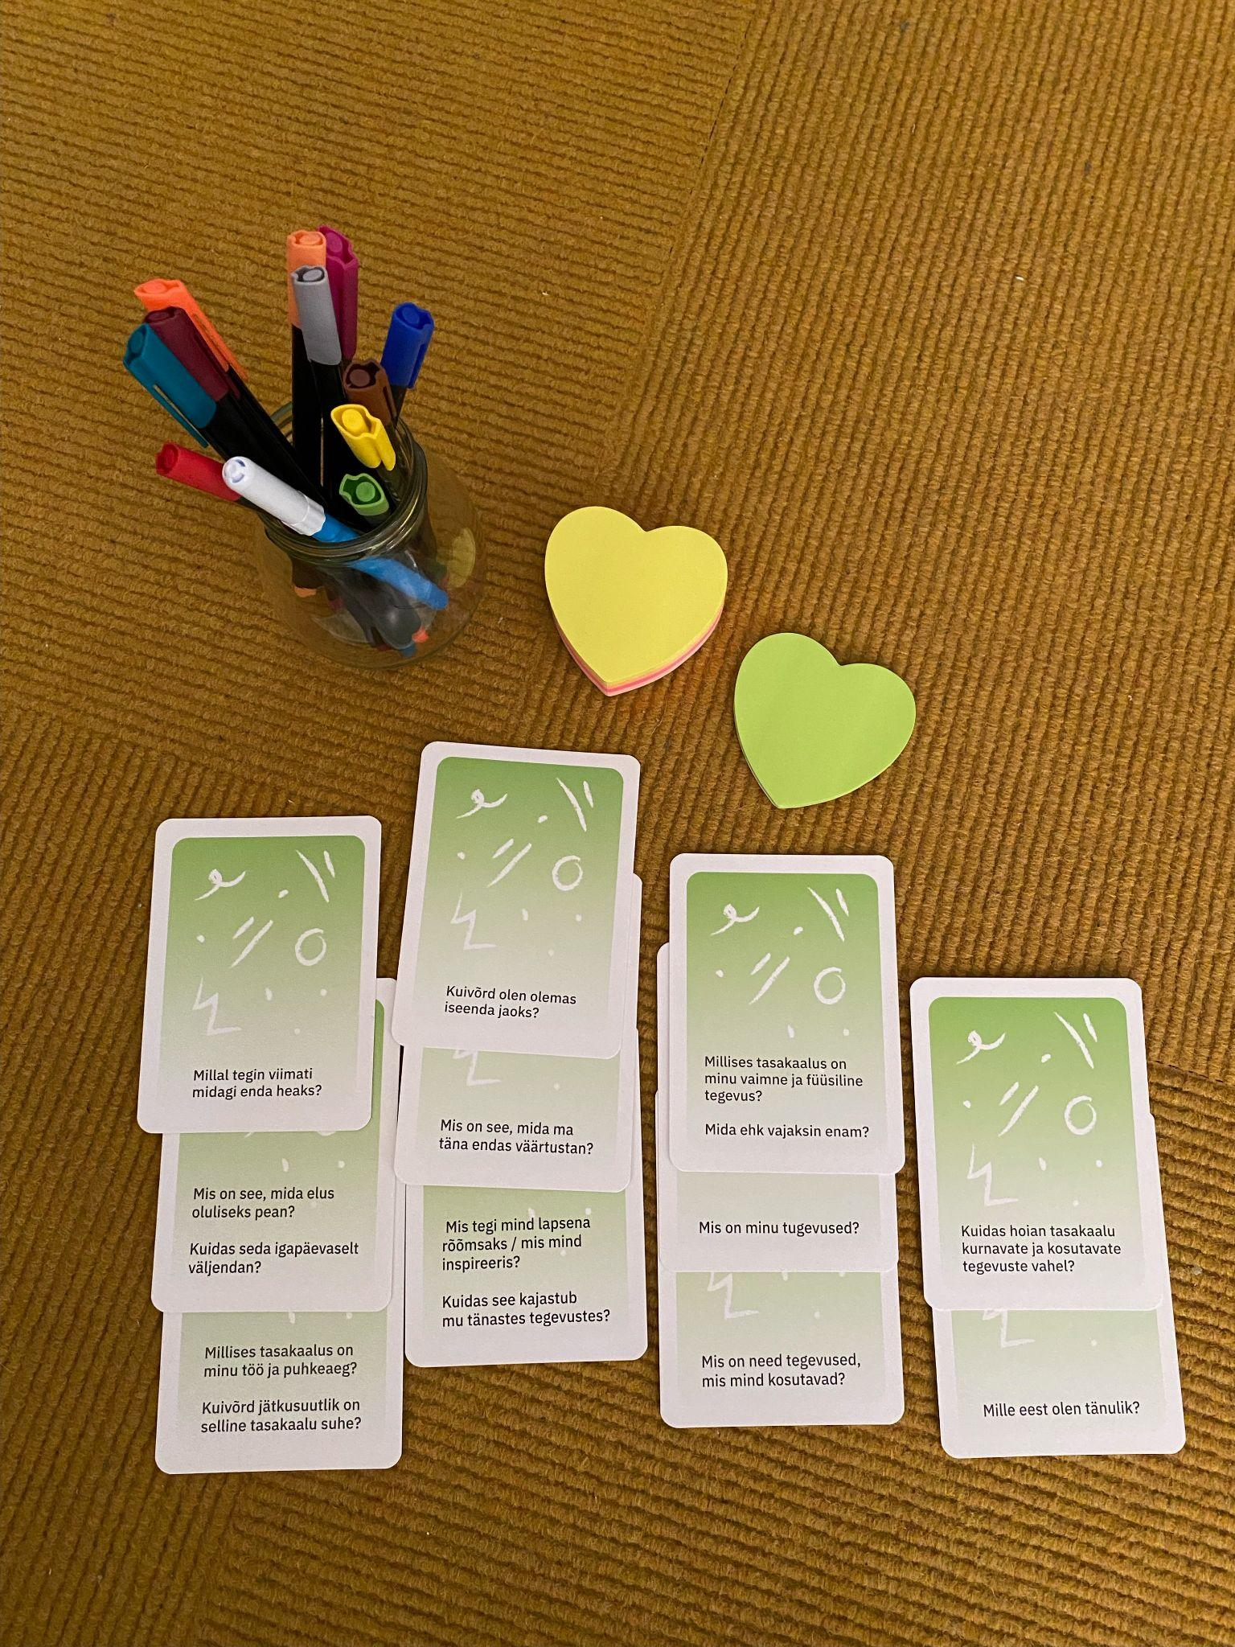
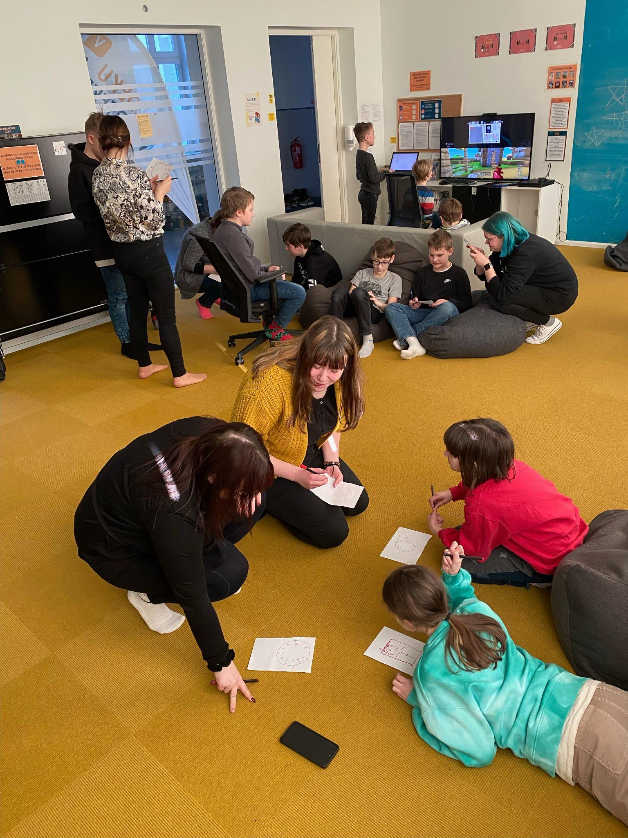
Töötuba Valdeku noortekeskuses 16. märtsil 2023

Slide 13
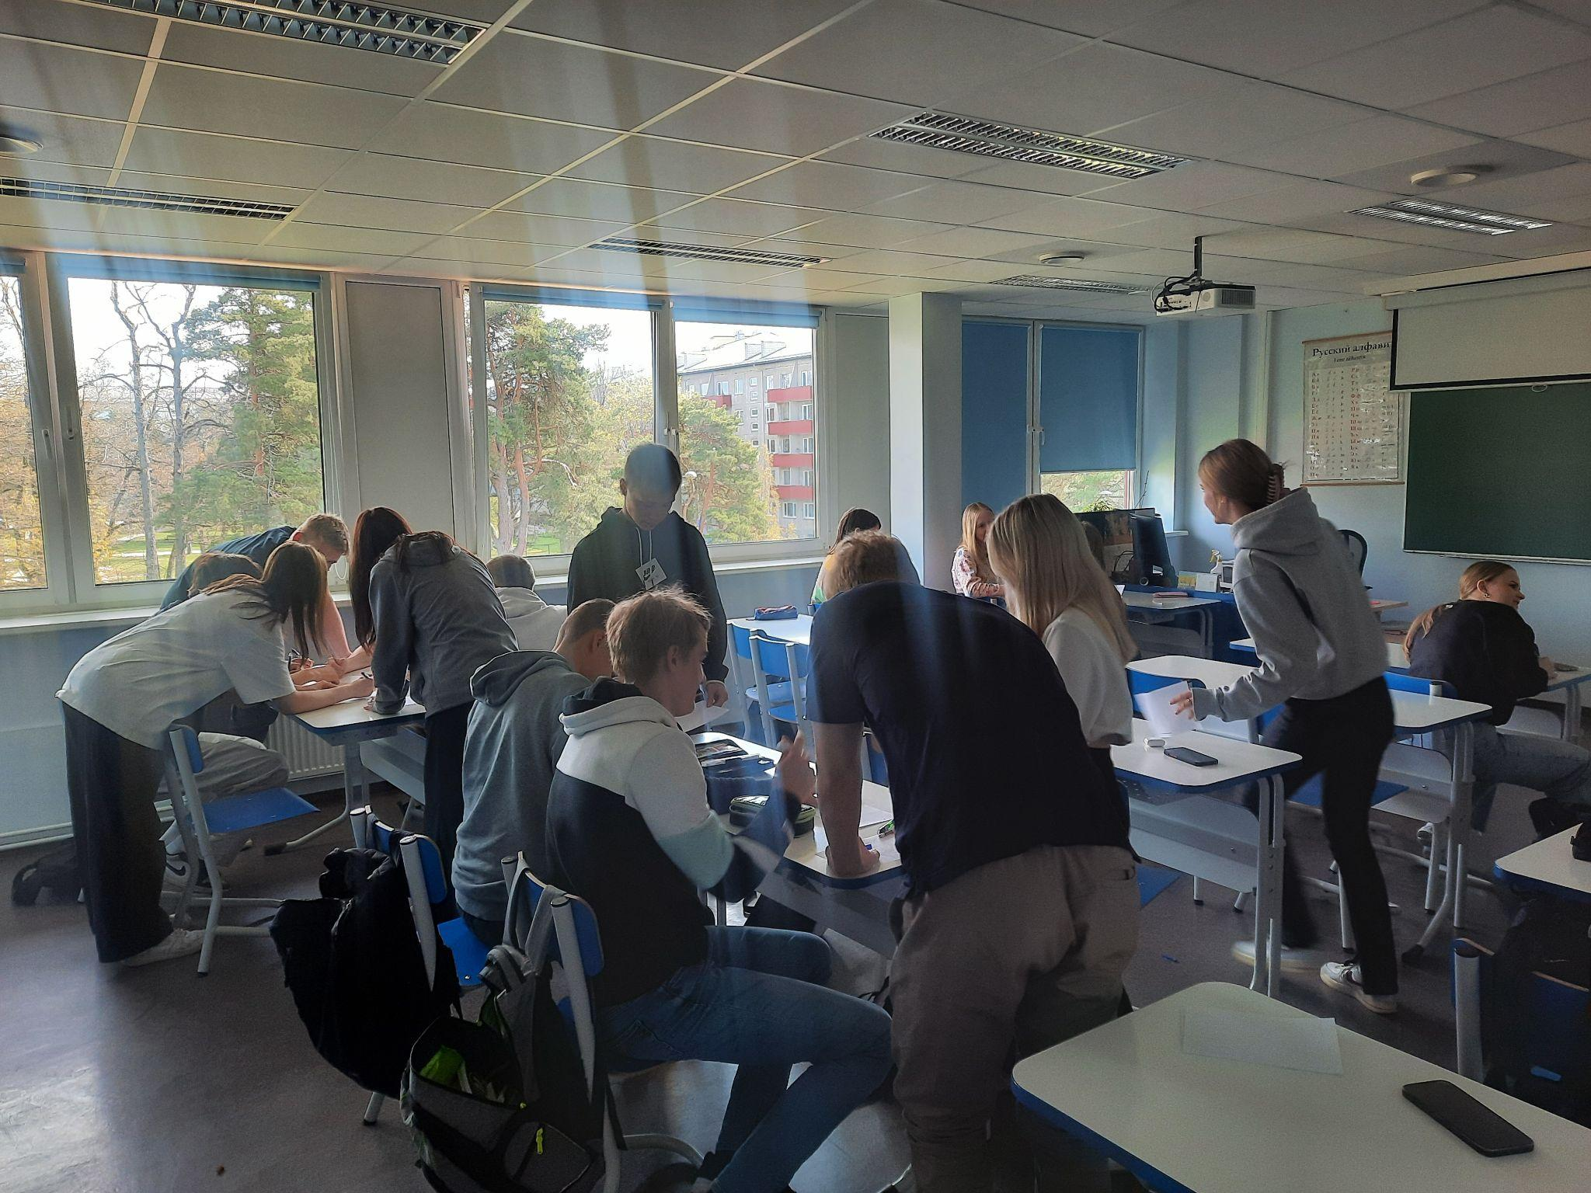
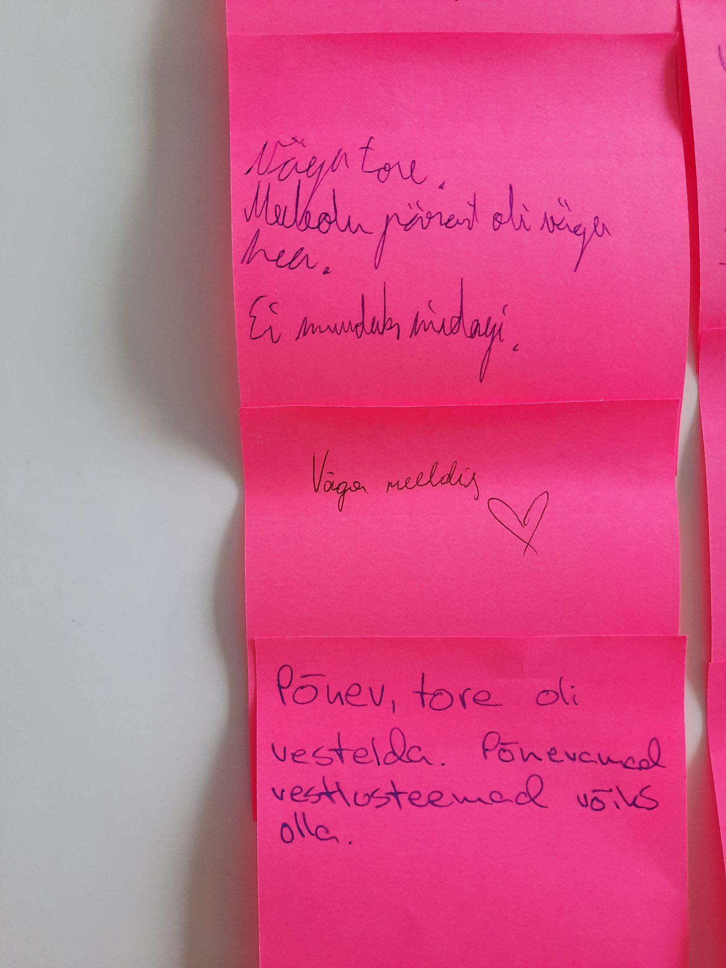
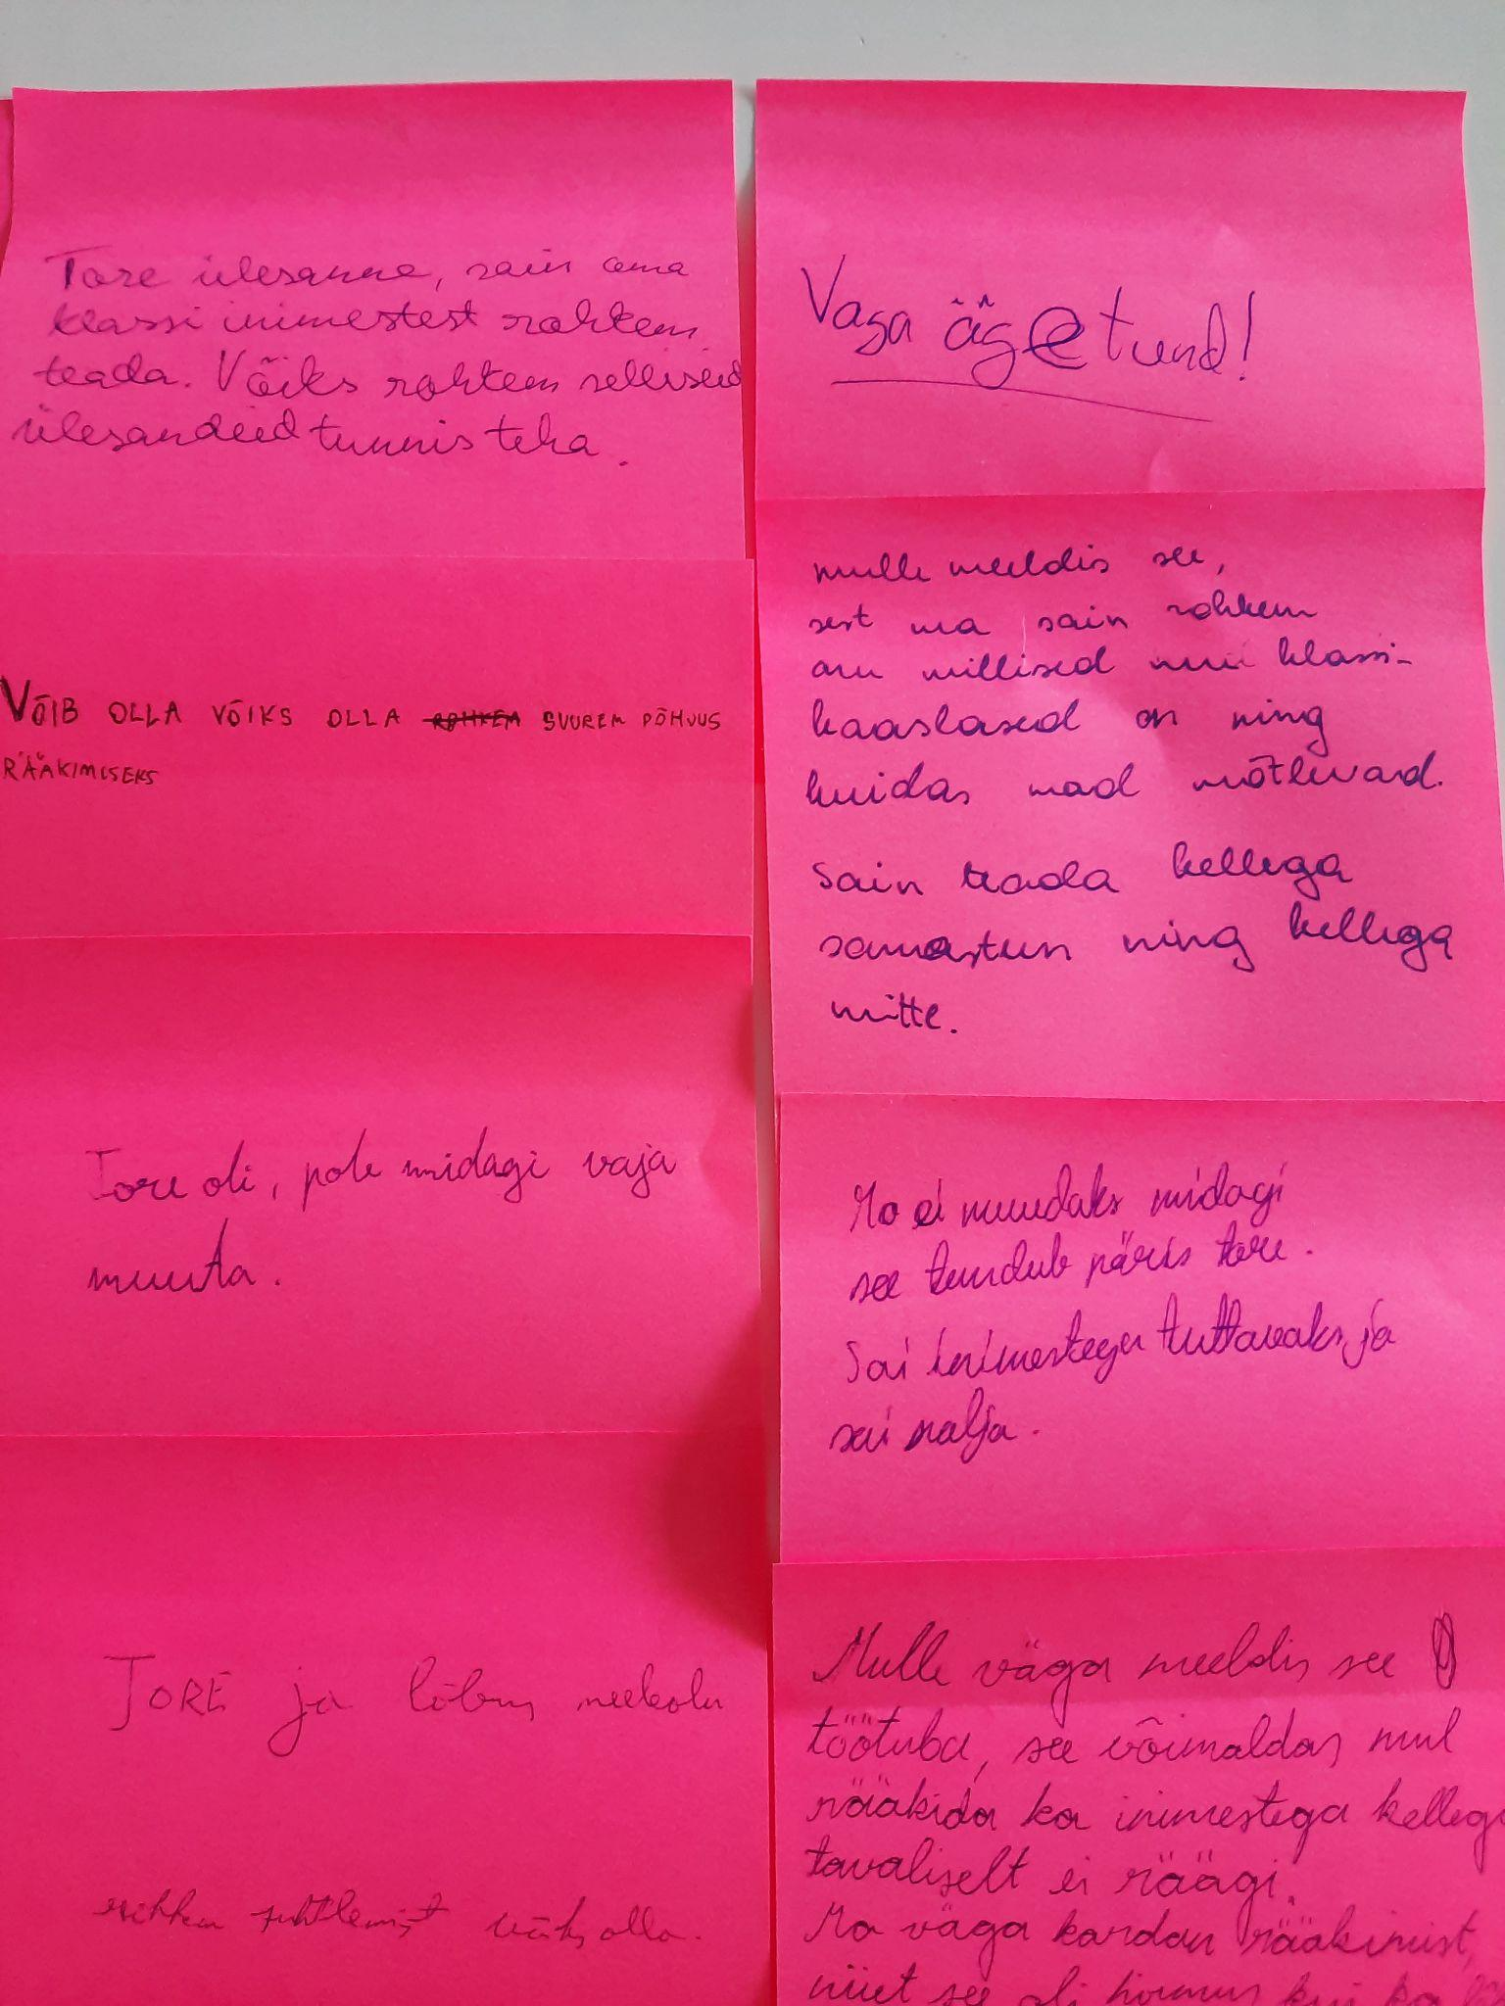
Töötuba Tallinna Tehnikagümnaasiumi 10. klassile 10. mail 2023

Slide 14
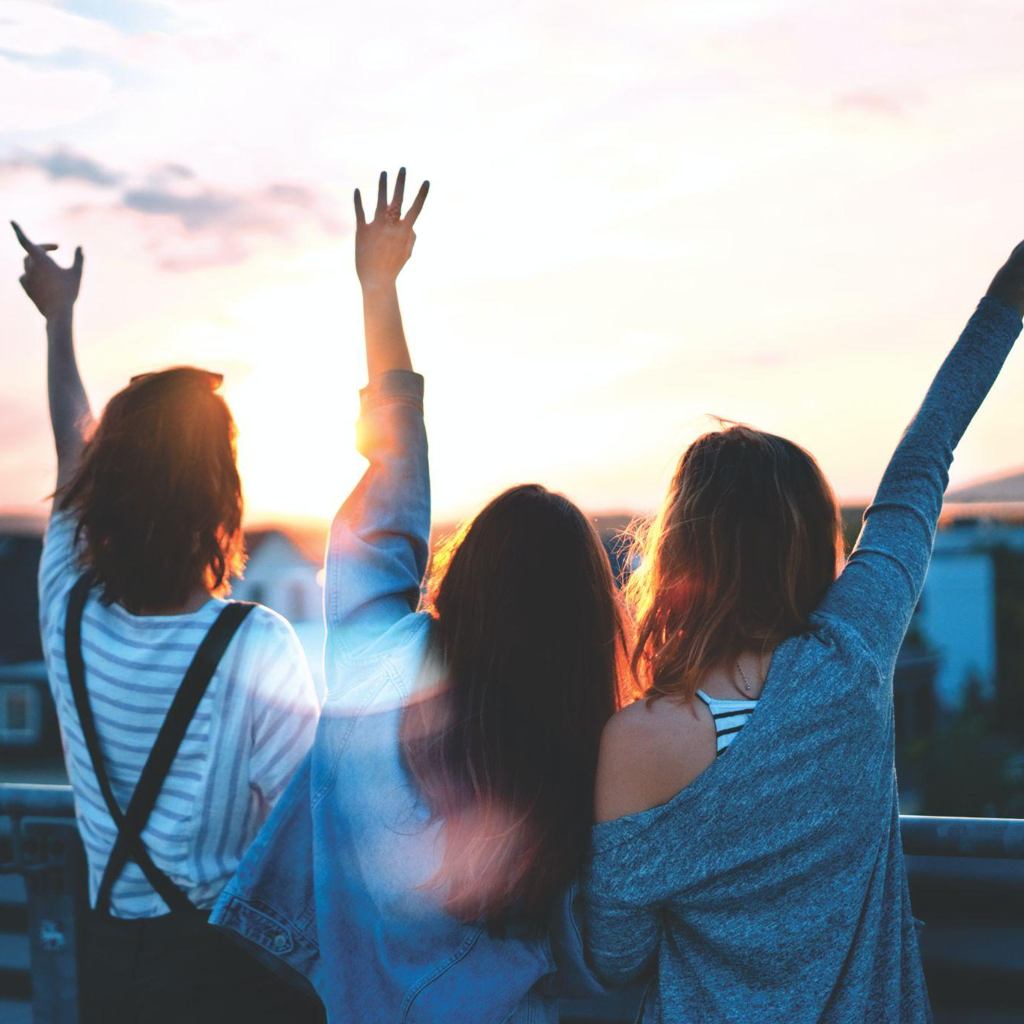
PROJEKTI TULEMUSED
Projekti tulemusena valmis noortele suunatud vaimse tervise teemasid käsitlev töötuba
Noored vajavad ja ootavad, et nende vaimsele tervisele pööratakse rohkem tähelepanu
Mitmekülgne juhend- ja infomaterjal töötoa läbiviimisest
Läbi küsimustiku jõudsime 78 nooreni

Slide 15
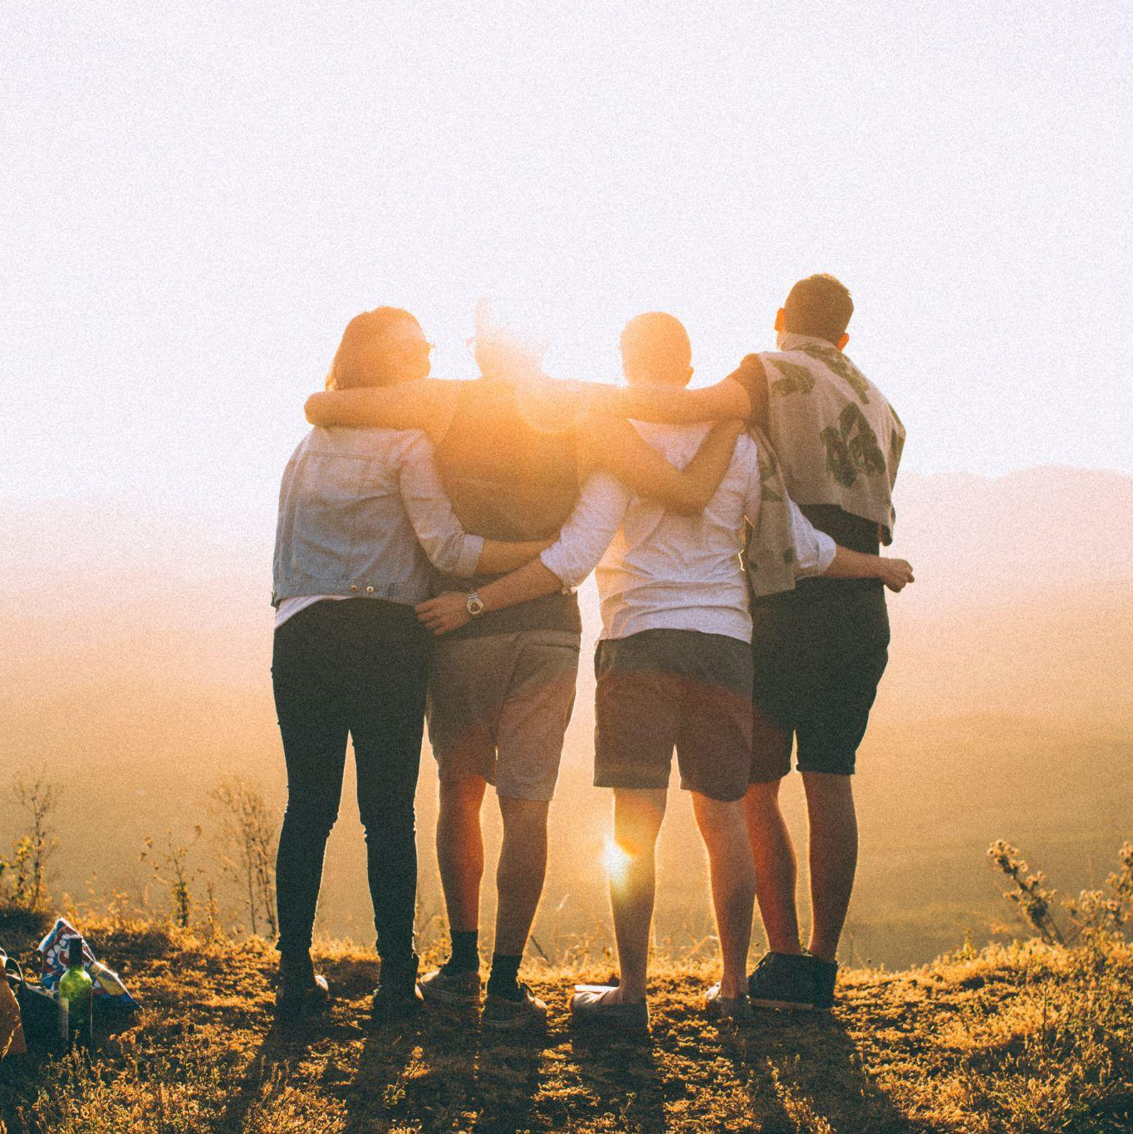
JÄRELDUSED
On oluline, et noored teaksid vaimsest tervisest ja kuidas seda hoida
Noored tunnevad end motiveerituna ja enesekindlamana, kui nende häält kuulatakse ja neid kaasatakse lahenduste leidmises
Projekti protsessi dokumenteerimine toetab teisi töötubade läbiviijaid

Slide 16
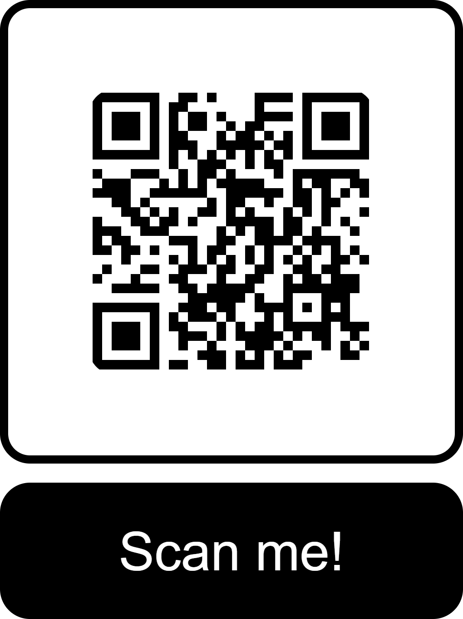
Projekti materjalid on koondatud kõigile kättesaadavasse Padletisse

Slide 17
TÄNAME KUULAMAST

